Slide 1

Introducción al proceso de investigación en marketing
Investigación Cuantitativa 2026-II · Primera sesión
Curso
Docente
Investigación Cuantitativa
[Nombre del docente]
Facultad
[Universidad / Facultad]

Slide 2


Propósito de la sesión
Al finalizar, seremos capaces de identificar, comprender y aplicar los principales pasos del proceso de investigación de marketing.
🔍 IDENTIFICAR
📘 COMPRENDER
Reconocer las etapas del proceso de investigación.
Entender qué función cumple cada etapa.
🎯 APLICAR
Relacionar el proceso con situaciones reales de marketing.
💬 ¿Por qué una empresa debería investigar antes de tomar una decisión de marketing?

Slide 3





Antes de empezar...
Preguntas para reflexionar
¿Cómo sabe una empresa qué quieren los consumidores antes de lanzar un producto?
¿Es suficiente preguntarle al gerente qué piensa?
¿Qué información necesitaríamos para tomar una buena decisión?
Tres caminos posibles:
💬 ¿Cuál de los tres proporciona evidencia para tomar decisiones?
Opinión
Intuición
Investigación

Slide 4

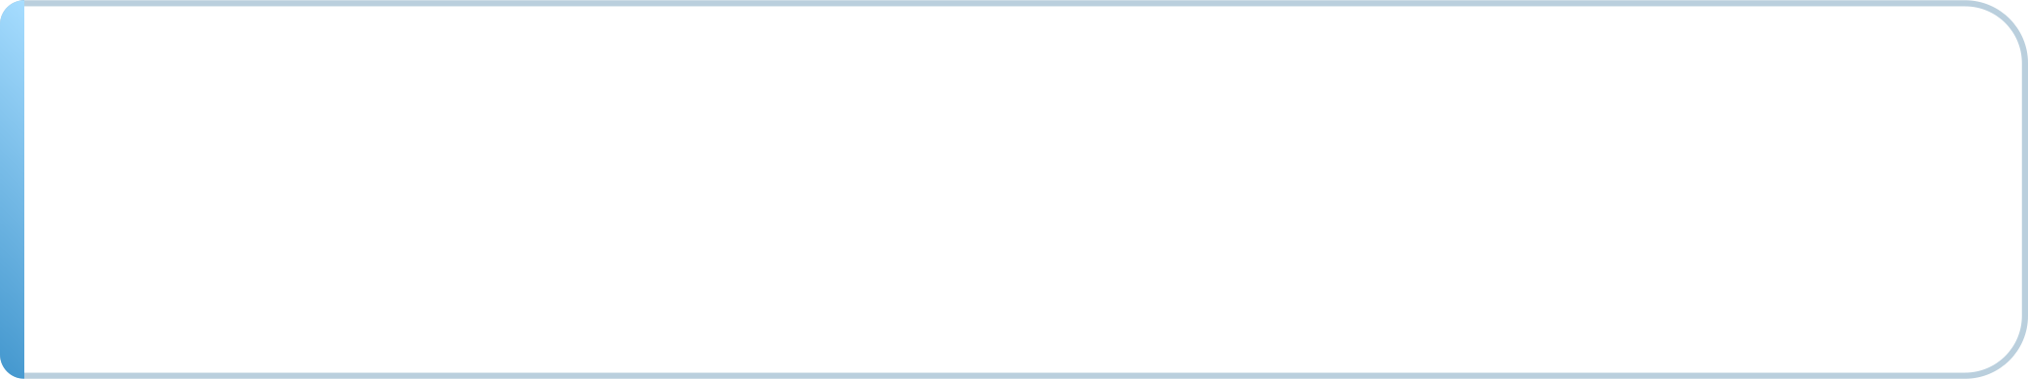


Un lanzamiento que salió mal
Una empresa lanza una nueva bebida dirigida a jóvenes universitarios sin investigar el mercado. Su equipo estaba convencido porque:
🙋 El gerente
Consideraba que "era una buena idea" basándose en su experiencia personal.
🎨 El diseño
El producto estaba de moda y se veía atractivo visualmente.
👥 Los trabajadores
Algunos decían que ellos sí lo comprarían.
📉 Resultado: las ventas fueron mucho menores de lo esperado.
💬 ¿Qué pudo haber hecho la empresa antes de lanzar el producto?

Slide 5

¿Dónde estuvo el problema?
❌ Decisión basada en suposiciones
✅ Decisión basada en investigación
"Creo que funcionará."
"A mí me gusta."
"Está de moda."
¿Quién es nuestro consumidor?
¿Qué necesita realmente?
¿Cuánto pagaría?
¿Qué valora en el producto?
Sin fundamento verificable. Alta incertidumbre. Alto riesgo.
Con evidencia. Reduce incertidumbre. Menor riesgo.
✅ Investigar permite reducir la incertidumbre antes de tomar decisiones de marketing.

Slide 6




¿Qué entendemos por investigación de marketing?
Es un proceso sistemático de obtención, análisis e interpretación de información para comprender una situación de mercado y apoyar la toma de decisiones.
SISTEMÁTICA
OBJETIVA
No se investiga de manera improvisada ni al azar.
Se busca evidencia verificable, no solo opiniones.
ÚTIL
La información debe ayudar a tomar decisiones concretas.

Slide 7


¿Opinión, intuición o evidencia?
La experiencia y la intuición pueden orientar, pero la investigación permite comprobar las suposiciones con evidencia.
Criterio
Opinión
Intuición
Investigación
Expresión
"Creo que..."
"Siento que..."
"Los datos muestran..."
💬 ¿La experiencia y la intuición no sirven? Pueden orientar, pero no reemplazan la evidencia.
Base
Experiencia personal
Percepción
Evidencia
Verificable
No necesariamente
Difícil
Sí, mediante proceso
💬 Opinión
🤔 Intuición
📊 Investigación
"Creo que..." — experiencia personal, puede ser subjetiva.
"Siento que..." — percepción, difícil de verificar.
"Los datos muestran..." — sigue un proceso, puede analizarse.

Slide 8





¿Para qué sirve la investigación de marketing?
🔎 Comprender al consumidor
📊 Obtener evidencia
🎯 Reducir incertidumbre
Datos reales que respalden las decisiones estratégicas.
Disminuir el riesgo antes de actuar en el mercado.
Sus necesidades, hábitos y preferencias reales.
💡 Identificar oportunidades
📈 Apoyar decisiones
Fundamentar estrategias de marketing con base sólida.
Detectar nichos o tendencias de mercado emergentes.
La investigación no elimina el riesgo, pero permite tomar decisiones mejor fundamentadas.

Slide 9




Del problema de marketing a la investigación
Caso: Cafetería universitaria
Una universidad quiere implementar una nueva cafetería en el campus.
La decisión
¿Deberíamos implementar la cafetería?
Preguntas de investigación
¿Los estudiantes comprarían?
¿Qué productos prefieren?
¿Cuánto gastarían?
¿Qué horarios prefieren?
💡 Una decisión de marketing genera preguntas que pueden investigarse.

Slide 10
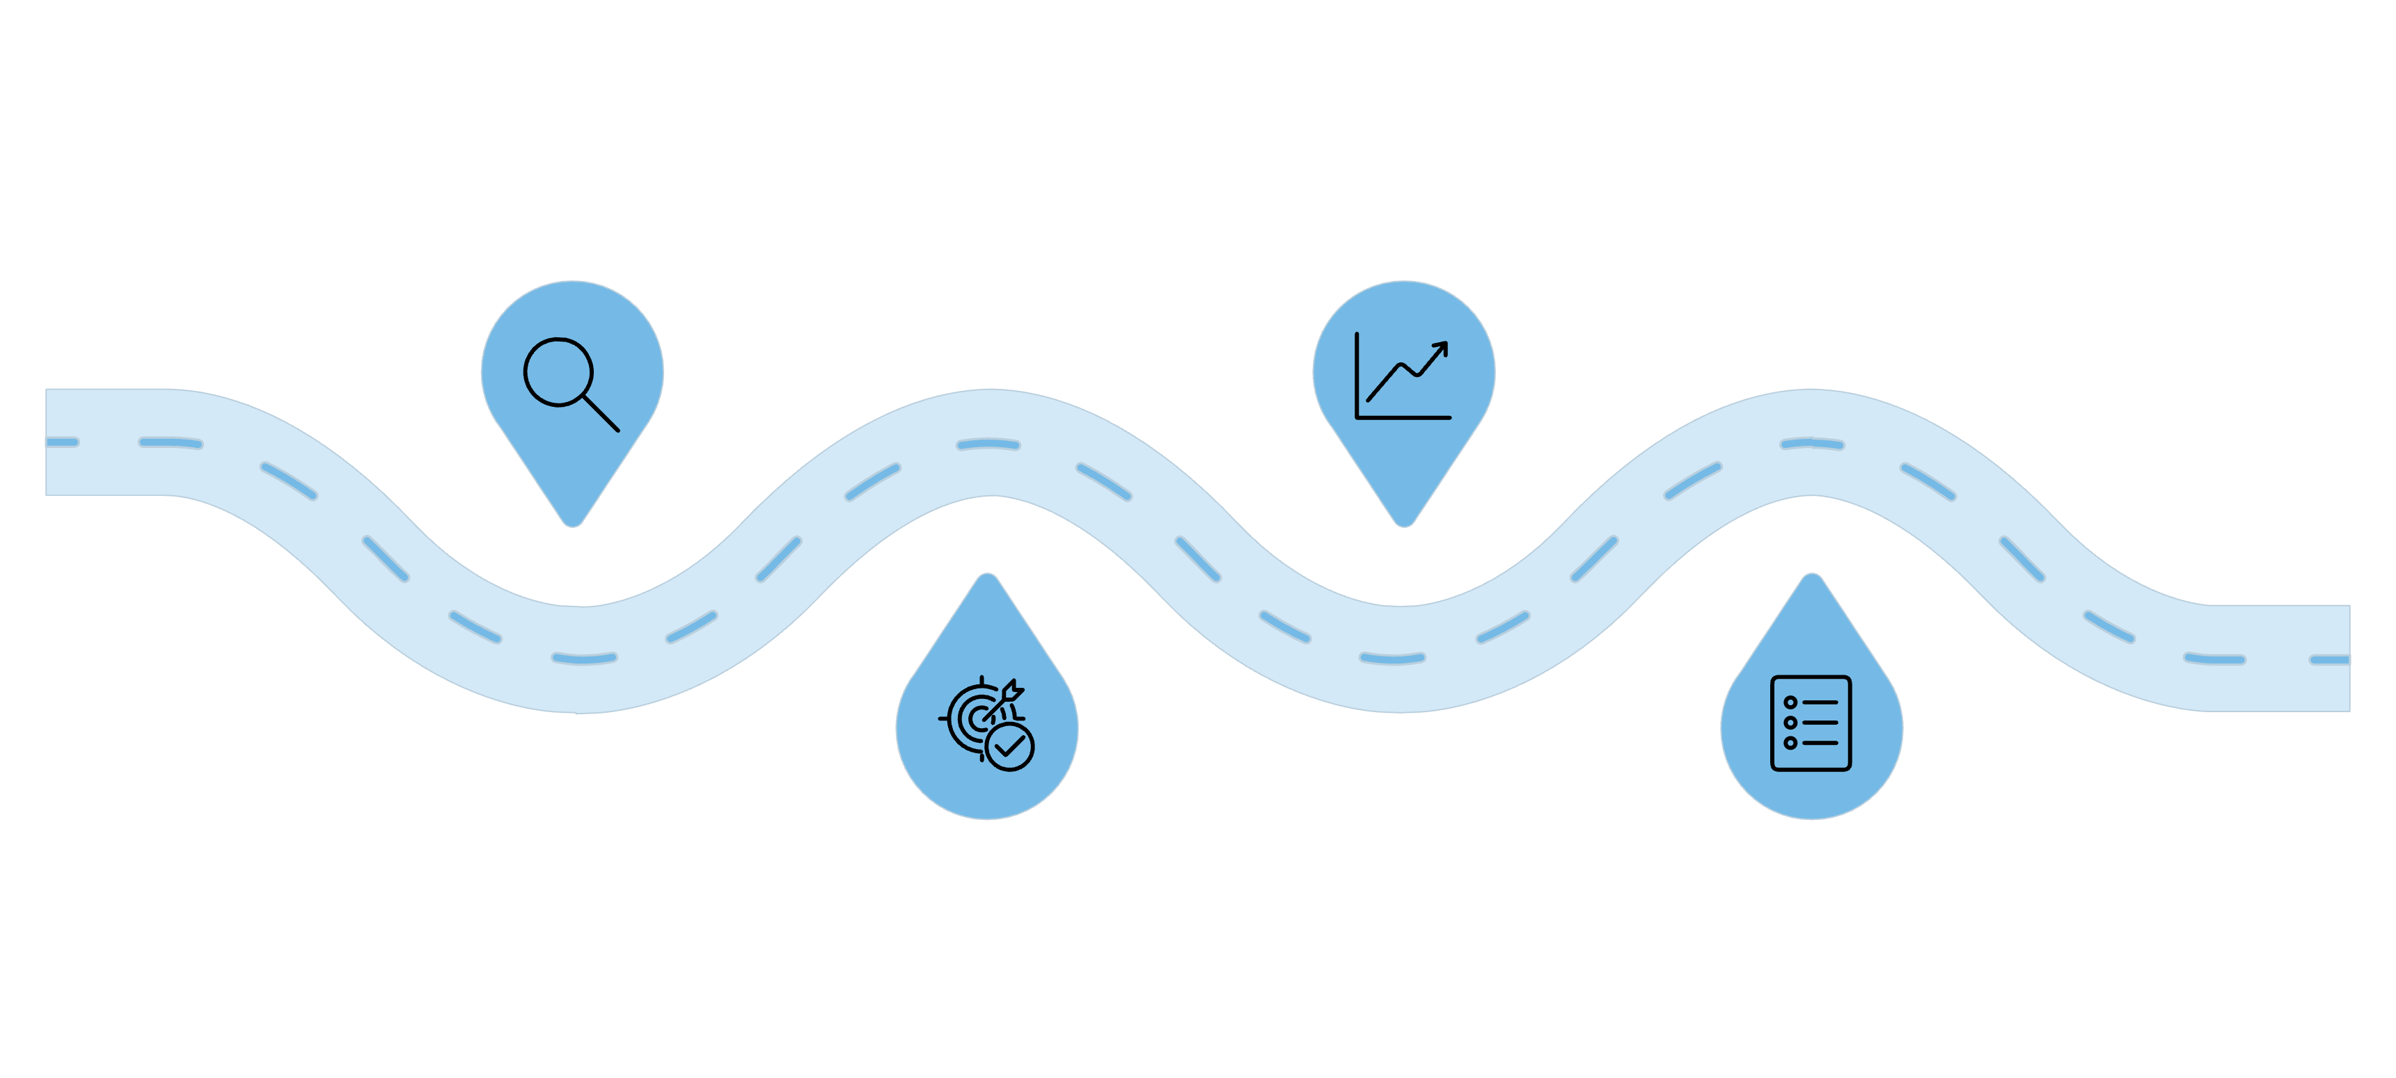
PROCESO CENTRAL
El proceso de investigación de marketing
Cada etapa responde una pregunta y prepara la siguiente. El proceso es secuencial, riguroso y orientado a la toma de decisiones.
Identificación
Diseño
Definir el problema central
Planificar método y enfoque
Muestra e instrumento
Formulación
Establecer objetivos claros
Seleccionar muestra y herramientas
El proceso avanza desde la pregunta inicial hasta la decisión fundamentada, asegurando que cada paso construya sobre el anterior.

Slide 11
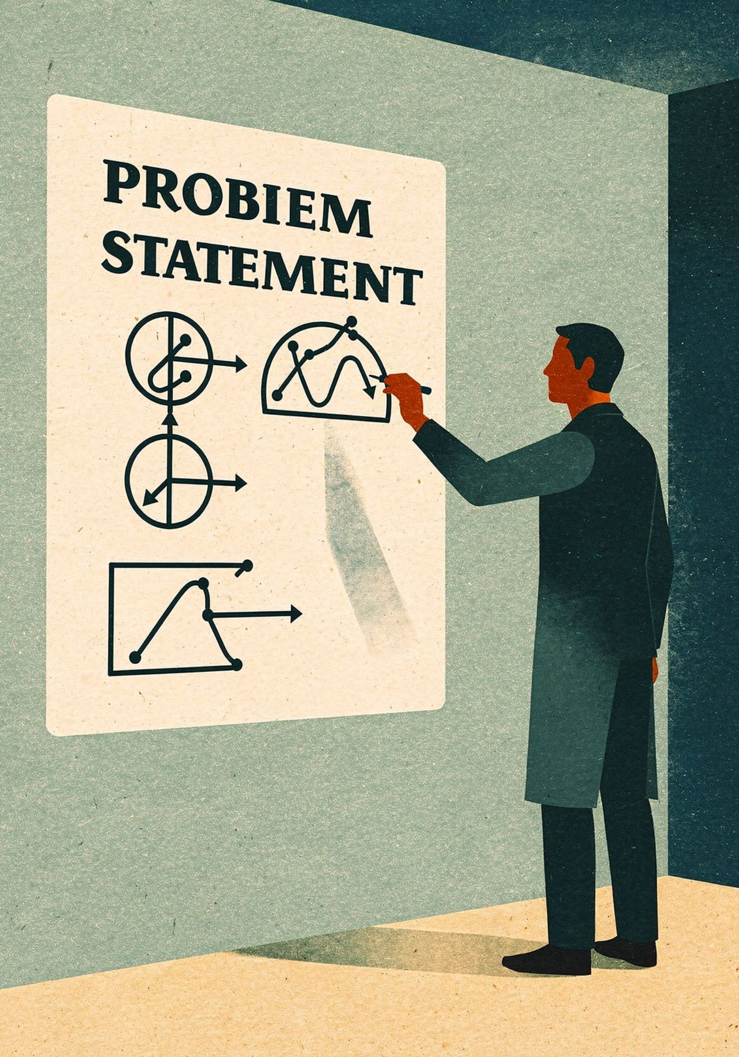


PASO 1 DE 8
1. Identificación y definición del problema
💬 ¿Qué necesitamos conocer o resolver?
❌ Mal definido
✅ Bien definido
"Las ventas están mal."
Vago, sin límites claros, imposible de investigar directamente.
"Las ventas han disminuido entre consumidores de 18 a 25 años durante los últimos seis meses."
Específico, acotado y orientado a la investigación.
⚠️ Si el problema está mal definido, toda la investigación puede desviarse.

Slide 12
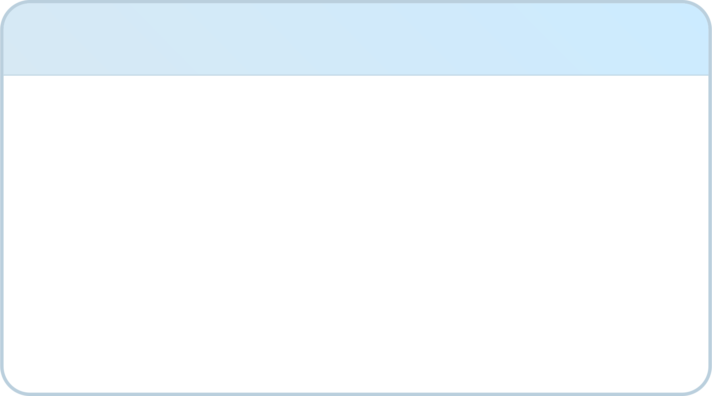
PASO 2 DE 8
2. Formulación de objetivos
💬 ¿Qué queremos conocer mediante la investigación?
Objetivo General
Objetivos Específicos
Determinar los factores que influyen en la intención de compra de una nueva bebida entre estudiantes universitarios.
Identificar preferencias de sabor y presentación.
Medir la intención de compra del producto.
Determinar los atributos más valorados.
Analizar la relación entre precio e intención de compra.

Slide 13

PASO 3 DE 8
3. Diseño de investigación
💬 ¿Cómo vamos a investigar?
🔍 Exploratoria
📋 Descriptiva
Para comprender mejor un problema poco conocido. Se usa cuando hay poca información previa disponible.
Para describir características, opiniones o comportamientos de un grupo de interés.
⚖️ Causal
Para analizar relaciones de causa y efecto entre variables de marketing.
El diseño determina qué información necesitamos y cómo la obtendremos.

Slide 14
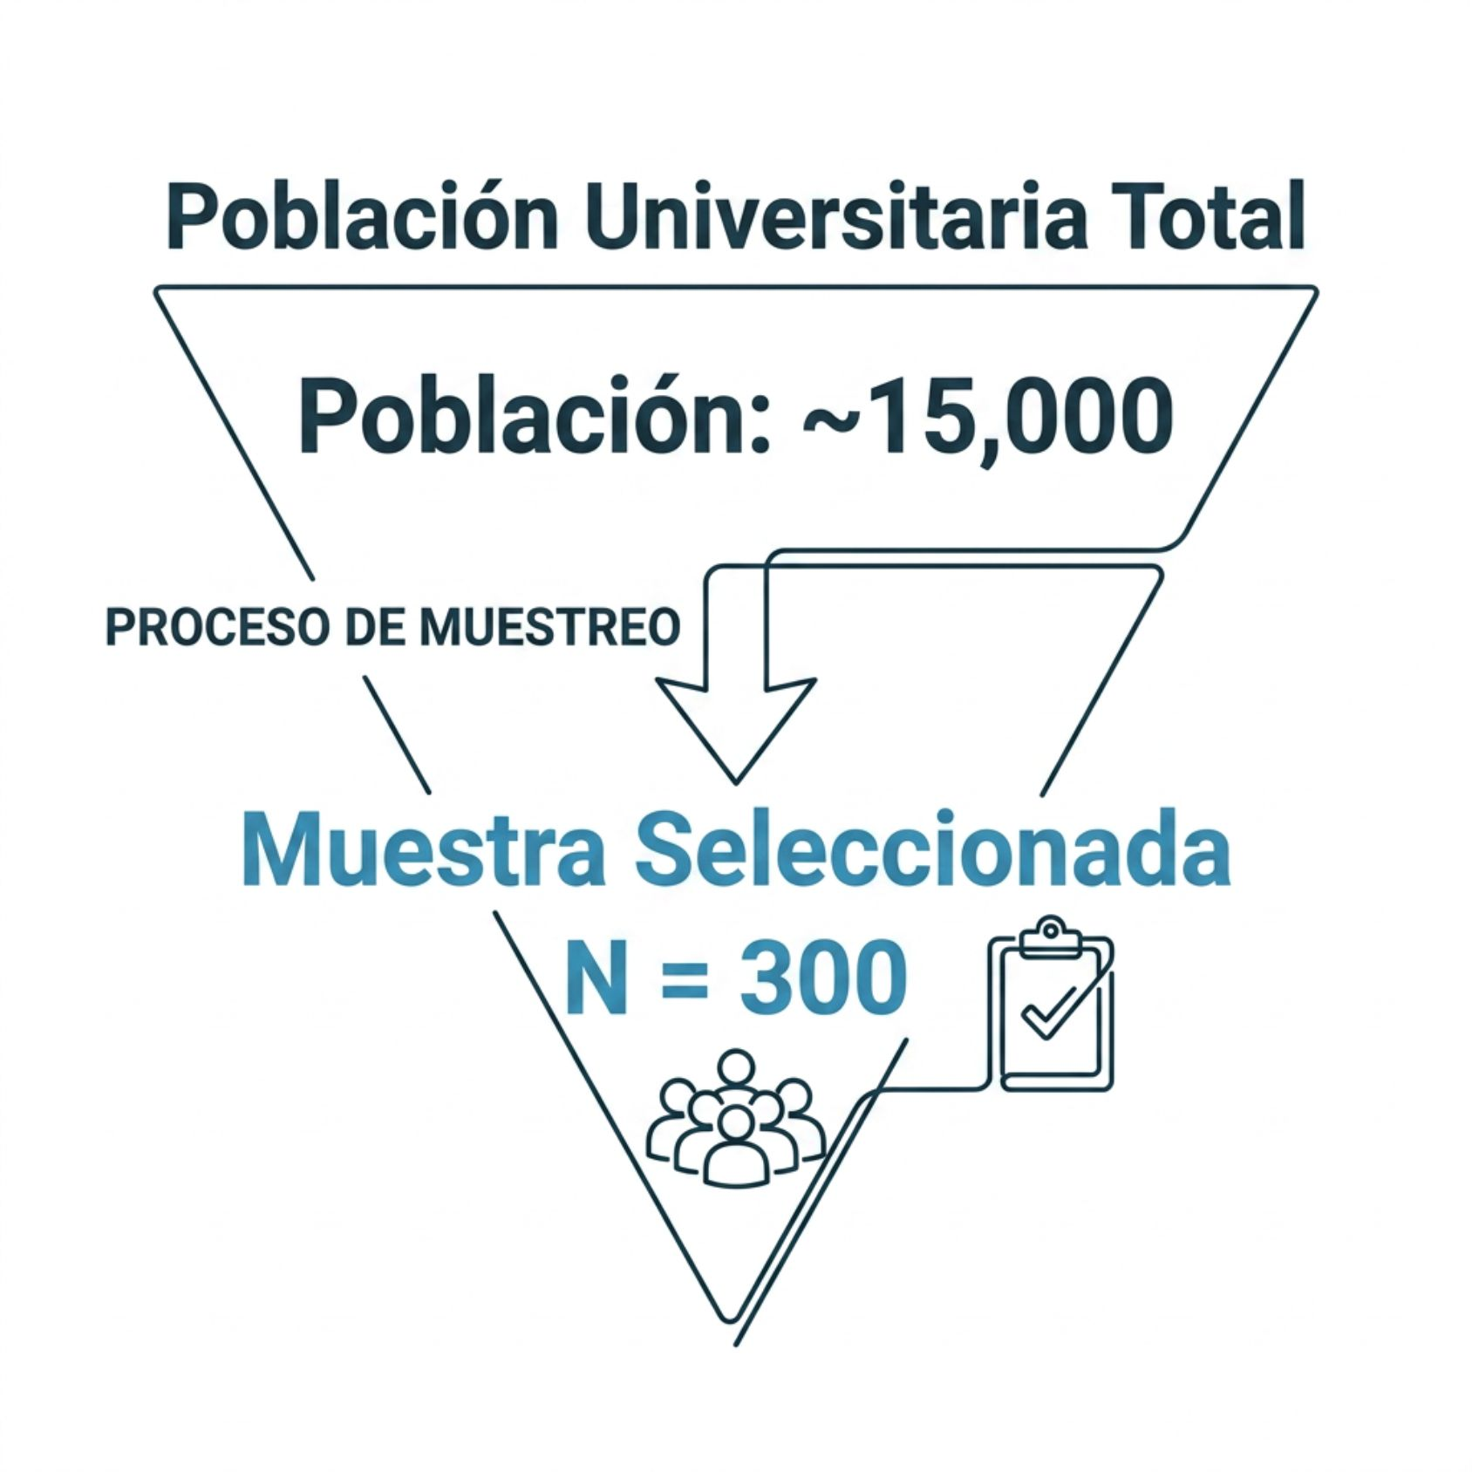
PASO 4 DE 8
4. Muestra e instrumento
¿A quiénes investigaremos?
Población: Todos los estudiantes universitarios.
Muestra: 300 seleccionados para la encuesta.
¿Cómo obtendremos la información?
Cuestionario estructurado
Encuesta presencial o en línea
Escala de medición validada
💬 ¿Podemos preguntarle a toda la población? → Aquí entra el concepto de muestra.

Slide 15





PASO 5 DE 8
5. Trabajo de campo y recolección de datos
💬 ¿Cómo obtenemos los datos?
Investigador
Aplica el instrumento con criterios uniformes.
Participantes
Responden según su experiencia real.
Instrumento
Cuestionario aplicado correctamente.
Datos
Respuestas registradas adecuadamente.
Evitar alterar las respuestas de los participantes.
Respetar la privacidad y dignidad de los participantes.

Slide 16
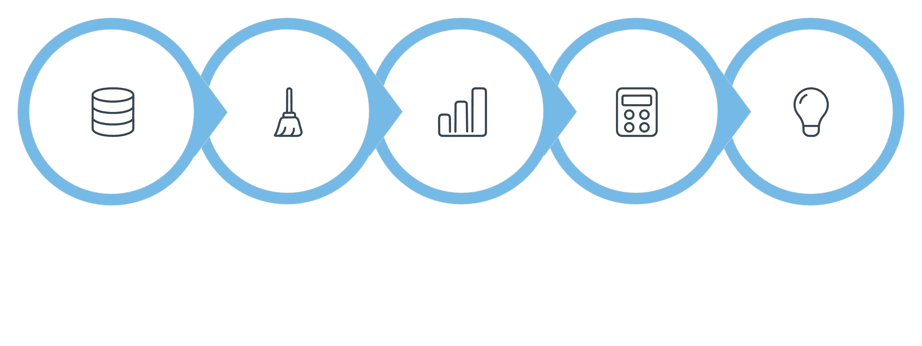
PASO 6 DE 8
6. Procesamiento, análisis e interpretación
Transformación de datos crudos en hallazgos útiles:
Tablas y gráficos
Datos crudos
Organización
Análisis
Hallazgos
📋 Ejemplo concreto
📊 Resultado
De 300 estudiantes encuestados, 210 manifiestan intención de compra.
70%
presenta intención de compra.
💬 ¿Qué significa este resultado para la empresa?

Slide 17

PASO 7 Y 8 DE 8
7. Informe y toma de decisiones
Resultados
Datos analizados y presentados.
Conclusiones
Interpretación de los hallazgos clave.
Recomendaciones
Acciones sugeridas para la empresa.
Decisión de marketing
Acción concreta fundamentada en evidencia.
🔎 Hallazgo
✅ Decisión
Alta intención de compra, pero fuerte sensibilidad al precio entre el segmento objetivo.
Lanzar el producto con un precio introductorio y evaluar la respuesta del mercado en los primeros tres meses.
✅ La investigación termina cuando los resultados pueden utilizarse para comprender y decidir.

Slide 18

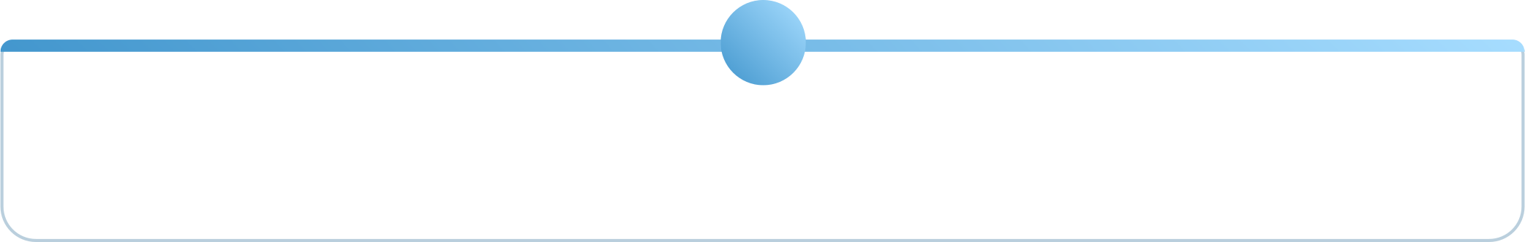

Ahora ustedes son investigadores
Formen equipos y analicen un informe real de investigación de mercados. Identifiquen cada etapa del proceso:
1
Problema y Objetivos
¿Cuál era el problema? ¿Qué buscaba responder la investigación?
2
Diseño y Muestra
¿Qué tipo de investigación usaron? ¿A quiénes encuestaron?
3
Recolección e Instrumento
¿Cómo obtuvieron los datos? ¿Qué instrumento utilizaron?
4
Hallazgos y Decisiones
¿Qué encontraron? ¿Qué acciones recomendaron?
📌 Producto: Construyan un organizador visual del proceso e indiquen qué evidencia encontraron en cada etapa.

Slide 19


¿Podemos reconstruir el proceso?
🧩 Caso de práctica
Una empresa observa que sus clientes están comprando menos que el año anterior. ¿Qué harías primero?
💡 Primero debemos comprender y definir el problema antes de decidir cómo investigarlo.
A. Aplicar una encuesta inmediatamente.
B. Definir claramente el problema. ✅
C. Analizar los resultados.
D. Elegir una muestra.

Slide 20



Antes de terminar...
Tómate un momento para reflexionar sobre lo aprendido en esta sesión:
01 · Lo aprendido
02 · Lo más importante
¿Qué aprendí hoy sobre el proceso de investigación?
¿Qué etapa considero más importante y por qué?
03 · La aplicación
¿Cómo podría utilizar la investigación para resolver un problema real de marketing?
Investigar no es simplemente recopilar datos. Es seguir un proceso para convertir una pregunta en evidencia útil para tomar decisiones.

Slide 21








Las 8 ideas que debemos recordar
8. Apoyar la toma de decisiones
La evidencia guía la acción estratégica.
7. Interpretar e informar
Convertir datos en hallazgos comprensibles.
6. Procesar y analizar
Organizar y analizar los datos recolectados.
5. Recoger los datos
Aplicar el instrumento en campo.
4. Determinar muestra e instrumento
¿A quiénes y con qué herramienta?
3. Diseñar la investigación
Elegir el enfoque metodológico.
2. Establecer objetivos
¿Qué queremos conocer exactamente?
1. Definir el problema
El punto de partida de todo el proceso.
🔁 Problema → Evidencia → Conocimiento → Decisión

Slide 22


Para la próxima sesión
📖 Lectura
🔎 Reflexión
Revisar el material asignado sobre el proceso de investigación de mercados. Lleva tus notas y preguntas a clase.
Identifica un problema real de marketing que podría investigarse mediante un estudio cuantitativo en tu entorno.
💬 Pregunta para traer
¿Qué información necesitaríamos para investigarlo? ¿Cómo lo diseñarías?
¡Nos vemos en la próxima sesión! Recuerda: la investigación comienza con una buena pregunta.

